Slide 1
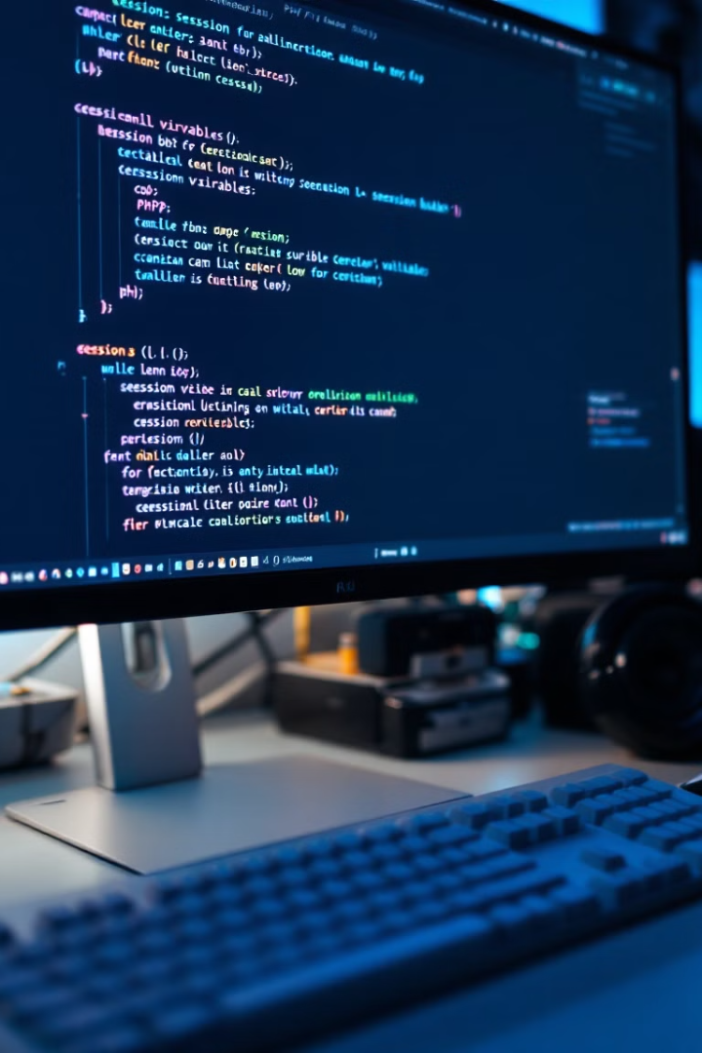

Session-Handling in PHP
Grundlagen und Implementierung für Webentwickler
by Dominik Sticht

Slide 2
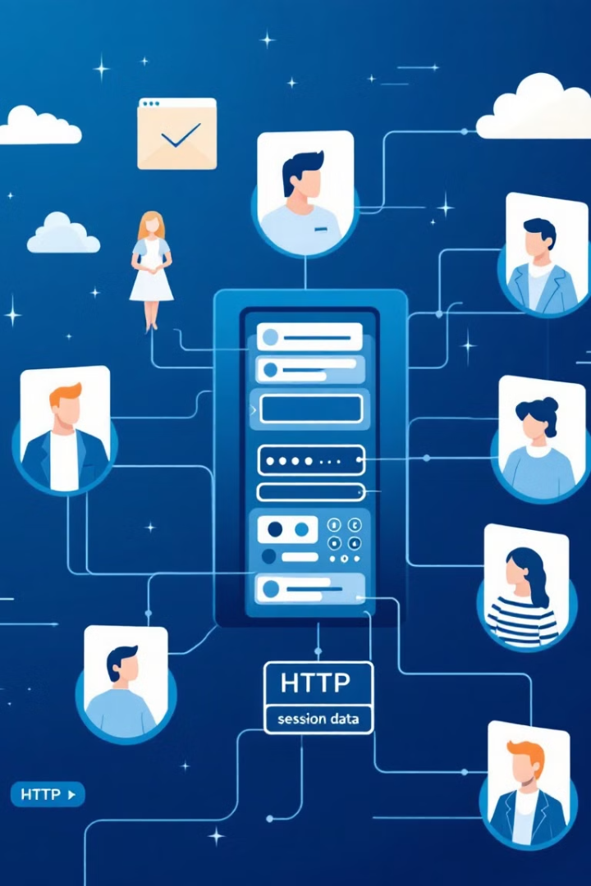
Was sind Sessions?
1
HTTP ist zustandslos
2
Sessions ermöglichen Datenspeicherung
Seitenaufrufe sind unabhängige Aktionen
Daten über mehrere Seiten verfügbar halten
3
Anwendungsbereiche
Login-Status, Warenkörbe, personalisierte Seiten

Slide 3
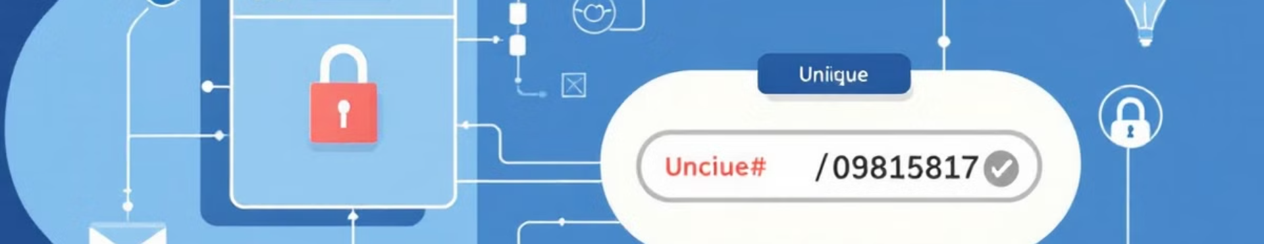



Session-IDs
Generierung
Übertragung
Wiedererkennung
32-stellige eindeutige ID beim ersten Zugriff
Session-Cookie im Browser gespeichert
Server identifiziert Besucher bei jedem Aufruf

Slide 4
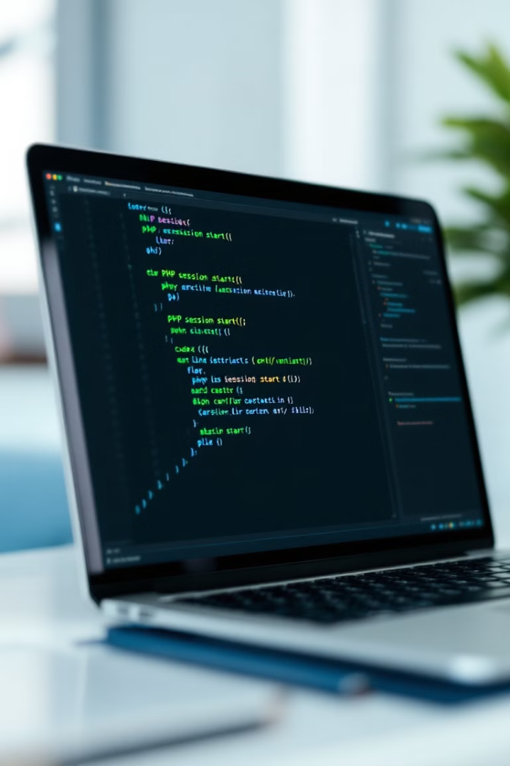
Session starten
PHP-Dateien verwenden
Nur *.php Dateien können Sessions nutzen
session_start() aufrufen
Muss vor jeder Ausgabe stehen
Bestehende Session fortsetzen
Automatische Erkennung der Session-ID

Slide 5
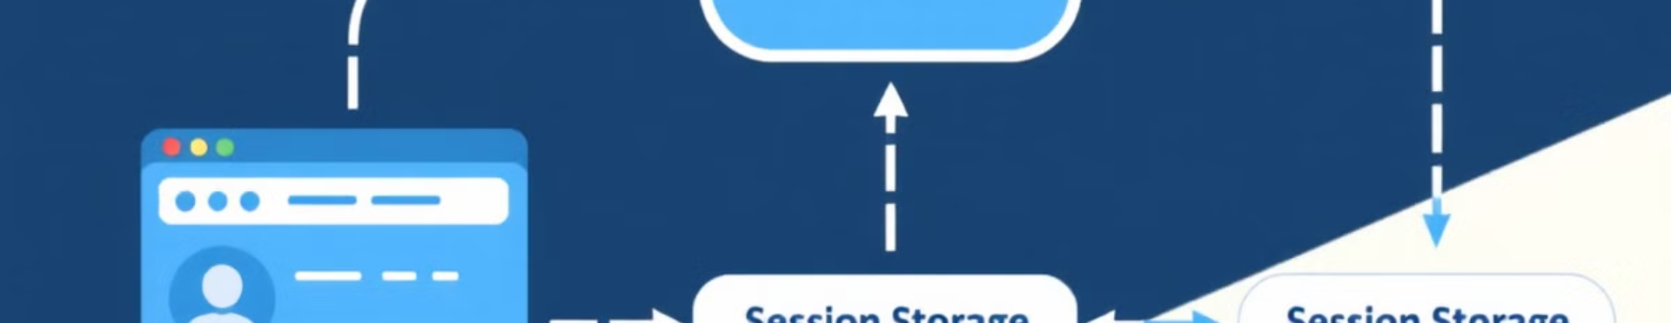
Daten in Sessions speichern
$_SESSION Array
Datenspeicherung
Serverseitige Speicherung
Superglobale Variable für Sessiondaten
$_SESSION['name'] = $wert;
Daten in temporärer Datei auf Server

Slide 6
Daten abrufen und verarbeiten
Direkter Zugriff
Schleifenzugriff
Verfügbarkeit
echo $_SESSION['vorname'];
foreach($_SESSION as $key => $value)
Nach session_start() auf allen Seiten

Slide 7



Sessions beenden
Alle Daten löschen
2
$_SESSION = array();
Einzelne Variablen löschen
1
unset($_SESSION['name']);
Session komplett beenden
3
session_destroy();

Slide 8
Praxisbeispiel: Shop-System
Startseite
1
Session initialisieren
Artikelauswahl
2
Daten in $_SESSION speichern
Warenkorb
3
Daten anzeigen und bearbeiten
Bestellabschluss
4
Daten speichern, Session beenden

